Slide 1
TJOS
操作系统课程设计
组长： 张铃沛 1953196
组员： 周心怡 1951102
成以恒 1950059
杨飞航 1952347
李梦祥 1952726

Slide 2
CONTENTS
1 .项目简介及操作系统工作流程
2 .编写过程
3 .功能展示

Slide 3
1
项目简介及操作系统工作流程

Slide 4
项目简介
参考
多级文件系统
《Orange’S 一个操作系统的实现》
Orange’S的样例代码
....
Ubuntu
用户登陆&权限管理
虚拟机
Bochs
用户级应用
........

Slide 5
TJOS工作流程
3、更新 GDT -> 初始化 IDT ->初始化 TSS
2、在软盘中查找OS内核‘kernel.bin’
跳入保护模式后加载‘kernel.bin‘
跳转’并执行代码
4、跳入系统主函数 -> 启动系统进程
-> 开启时钟中断 -> 开启进程调度
1、从软盘引导扇区引导
在软盘中查找‘loder.bin’
并跳转执行
5、系统开始运转

Slide 6
2
编写过程

Slide 7
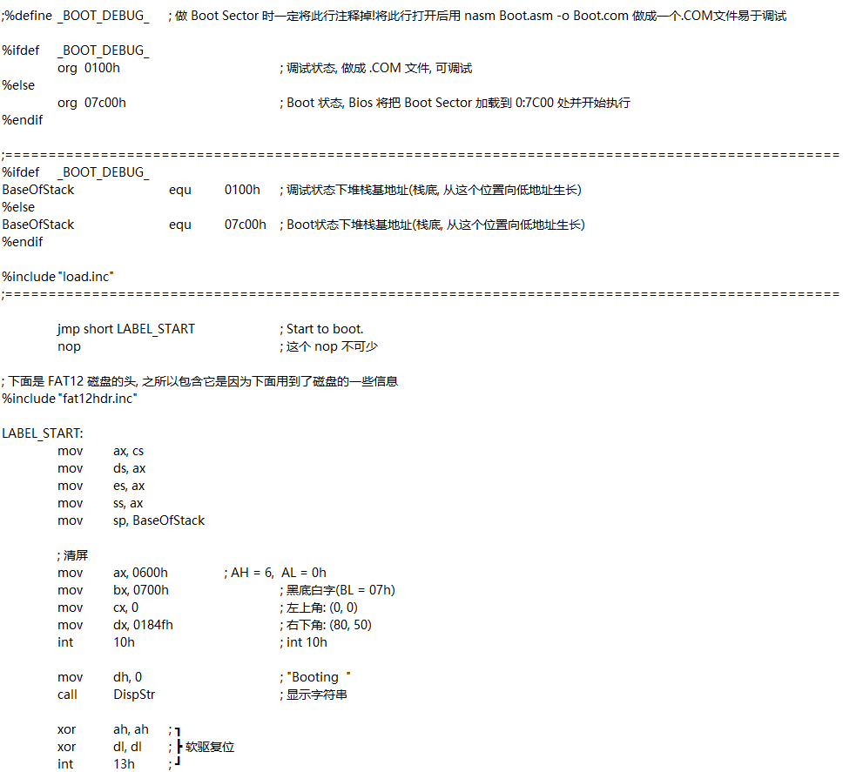
3.1boot sector 引导扇区的编写
我们的操作系统是从软盘映像进行启动，所以，我们的引导扇区将会以0xAA55结束。
在BIOS发现引导扇区后，会将512字节的执行码装载到内存地址0000：7c00处，并跳转到此处，将控制权完全交给这段引导代码。
此后，计算机由操作系统的一部分来控制。

Slide 8
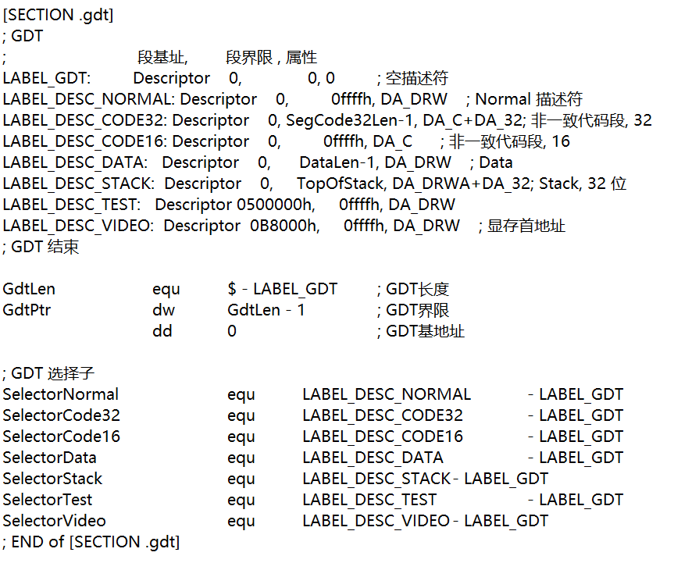
3.2保护模式的建立
3.2.1GDT的编写
保护模式下，虽然段值仍然由原来16位的cs、ds等寄存器表示，但此时它仅仅是一个索引，这个索引指向一个GDT（或者LDT）的一个描述符，描述符中详细定义了段的起始地址、界限、属性等内容。要编写保护模式，我们首先需要完成的是对GDT的编写。
GDT的作用是用来提供段式存储机制，这种机制通过段寄存器和GDT中的描述符共同提供。

Slide 9
3.2保护模式的建立
3.2.2从实模式到保护模式的跳转
步骤
1 准备GDT
将GDT的物理地址填充到了GdtPtr中
2 用lgdt加载gdtr
执行lgdt [GdtPtr]将其指示的数据加到gdtr寄存器（这一步见具体文件）用于保存32位基地址和16位界限，接下来进行关中断，准备进入到保护模式
3 打开A20
4 置cr0的PE位
寄存器cr0的第0位是PE位，他决定CPU是处于实模式还是保护模式。此位为0时，CPU运行于实模式，为1时，CPU运行于保护模式。
5 跳转进入保护模式

Slide 10
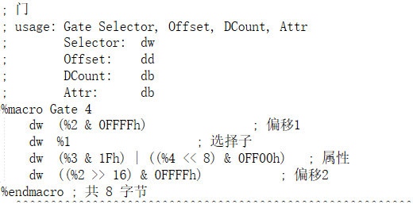
3.2保护模式的建立
3.2.3特权集的设置及转移
较为核心的代码和数据，将被放在特权级较高的层级中。
处理器通过识别CPL、DPL、RPL这3种特权级进行特权级检验，如果处理器检测到一个访问请求是不合法的，将会产生常规保护错误。
序从一个代码段转移到另一个代码段之前，目标代码段的选择子会被加载到cs中。
特权级转移可以分为两类，一类是通过jmp和call的直接转移，另一类是通过运用门描述符或者TSS进行转移
如图：调用门的宏定义

Slide 11
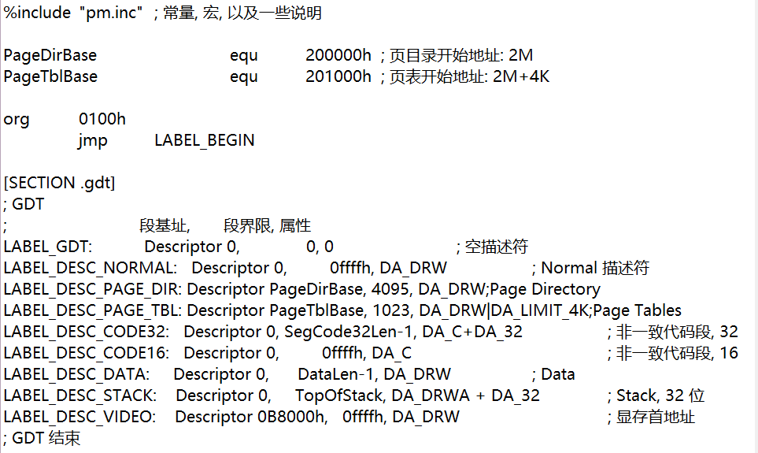
3.2保护模式的建立
3.2.4页式存储的实现
通过一个二级页表，实现从逻辑地址到物理地址的转换。
先是从由寄存器cr3指定的页目录中根据线性地址的高10位得到页表地址，然后在页表中根据线性地址的第12到21位得到物理页首地址，将这个首地址加上线性地址低12位便得到了物理地址。

Slide 12
3.3Loader的编写和导入内存
操作系统从开机到运行还要经过
跳入保护模式
开始执行内核
引导
加载内核入内存
需要loader模块来完成这一系列工作。引导扇区负责把Loader加载入内存并交给它控制权，由loader来完成接下来的工作。
在引导扇区执行后，遍历根目录区所有的扇区，将其加载入内存，并寻找loader.bin。之后我们能得到loader的起始扇区号。通过这个起始扇区号，我们可以先将该起始扇区装入内存，然后通过它找到FAT中的项，以此找到loader占用的其它扇区。

Slide 13

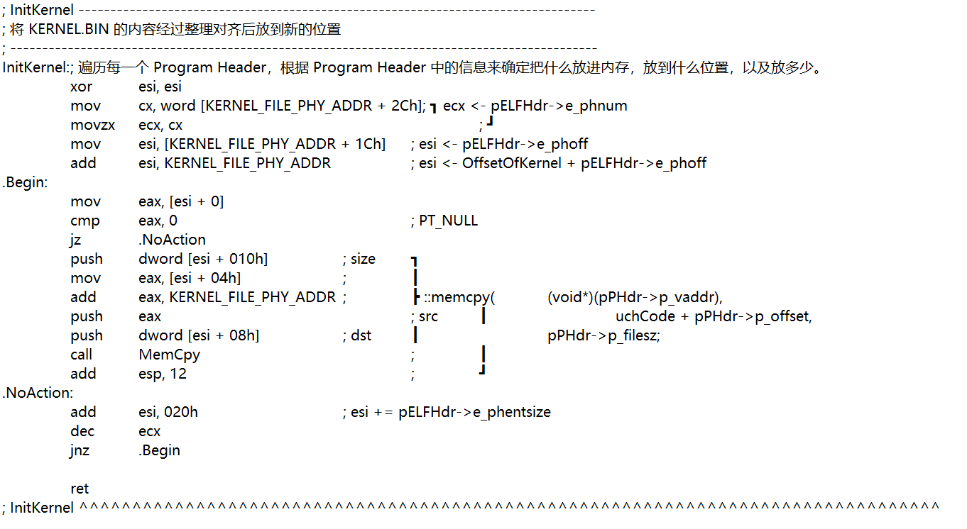
3.4内核雏形的形成
在跳转进入loader过后，loader需要承担“加载内核到内存”以及“进入保护模式”的工作。
首先，需要用Loader加载ELF，这部分与从引导扇区加载loader非常相似。
接下来，我们需要调用前面编写的代码跳入保护模式。
这里使用的是一个简单的内核（kernel）并将kernel.bin加载进内存，使用的方法跟加
载Loader.bin时相同，并通过函数将内核放置到一个合适的位置。
最后，调用jump命令，将系统控制权交给kernel（内核），操作系统正式开始运行。

Slide 14
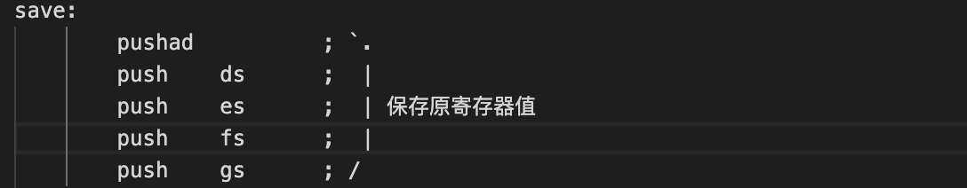
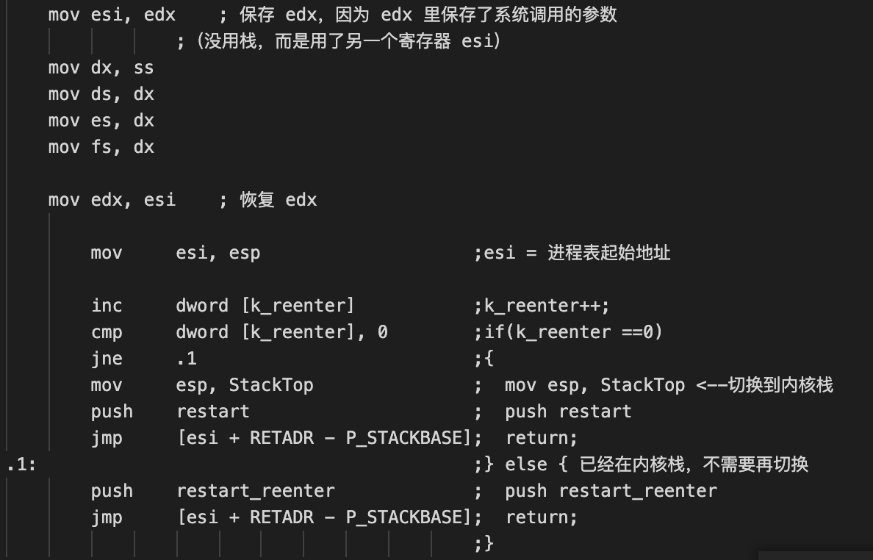
3.5加入中断处理的内核形成
现场的保护与恢复
内核栈的使用
现场保护与恢复
内核栈
在进程的实现中，我们使用进程表来保存进程的状态，这使得程序在进行中断处理后能够更方便地恢复现场。上述代码中保存原寄存器值即在进行现场的保护功能。
“mov esp,StackTop”语句是为了实现钱还进程到内核栈的功能。若不切换内核栈，随着中断历程扩大，所出现的错误将难以被发现。
中断重入
多进程中断实现
中断重入
多进程中断
核心点是中断处理的程序是被动的，它不管中断在什么时间发生，所以设置一个全局变量来使得中断知道自己是否处于嵌套执行状态，从而针对嵌套与否进行下一步不同的处理。
实现多进程中断的核心技术点在于定位所要恢复的进程，实现这一点只需要将esp指向目的进程表即可，即给指向进程表结构的执政赋值。

Slide 15
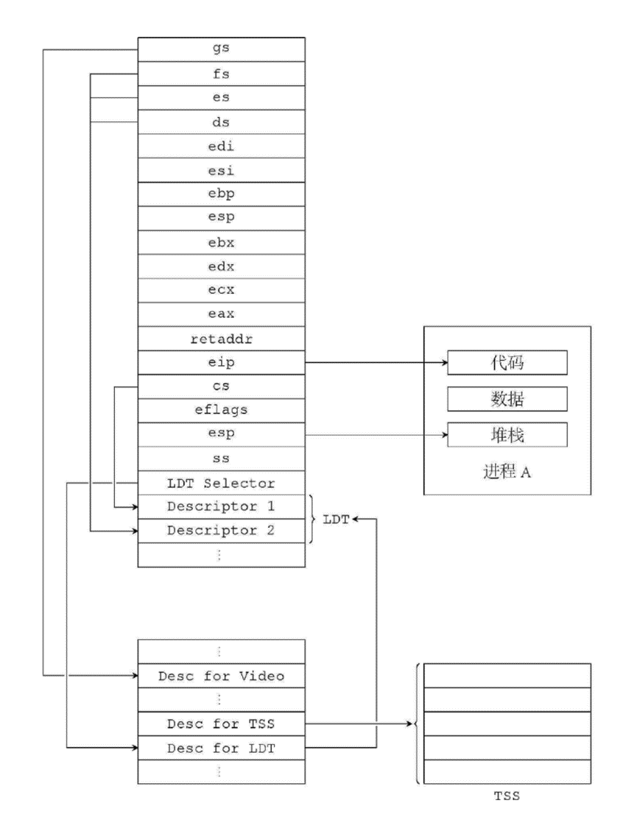
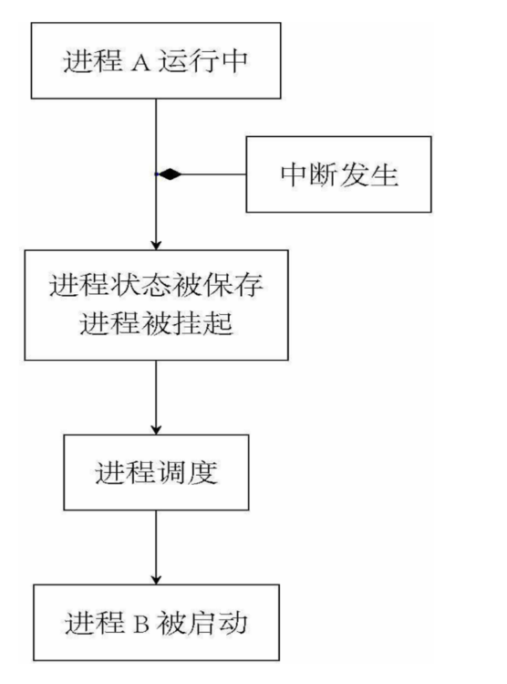
3.6加入单进程的内核形成
进程切换步骤
实现简单进程的关键技术
1、保存CPU中寄存器的值 (采用pushad 指令)，2、执行 pop 及 iretd指令回到进程B，
3、引入进程表描述进程 (独立于进程之外)，
4、注意进程栈和内核栈的问题（考虑esp指向何处），
5、ring0和ring1之间的特权级变换。
进程表及相关数据结构对应关系如图
单进程的启动

Slide 16
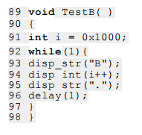
3.7加入多进程的内核形成
对多进程的理解
LDT
单一进程已经拥有运行、睡眠状态
处理多个进程，只需要让其中一个进程处在运行态，其余进程处在睡眠态
在for循环中，我们将每个进程表项中的成员p_proc- >ldt_sel赋值。
添加进程体
中断处理程序
用户可以在投影仪或者计算机上进行演示也可以将演示文稿打印出来
涉及的宏与变量
总结
进程表如何初始化。
方法一：参考第一个进程的初始化操作
方法二：建立一个数组，将此数组的每一项定义好一个进程的开始地址、堆栈等，在初始化时，用一个for循环依次读取每一项，然后填充到相应的进程表项中就可以了。
1. 在task_table中增加一项（global.c）。
2. 让NR_TASKS加1（proc.h）。
3. 定义任务堆栈（proc.h）。
4. 修改STACK_SIZE_TOTAL（proc.h）。
5. 添加新任务执行体的函数声明（proto.h）。

Slide 17
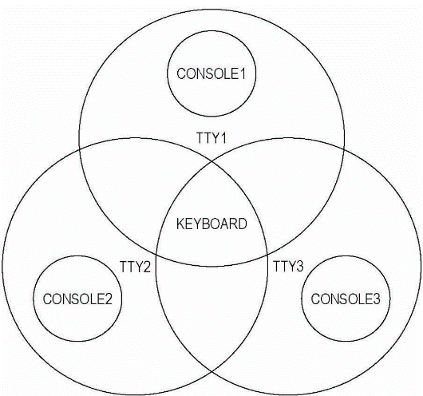
3.8加入输入输出系统的内核
对TTY的一种理解
键盘
扫描码：Make Code（键按下）和Break Code（键弹起）
设置缓冲区，让keyboard_handler将每次收到的扫描码放入这个缓冲区，然后建立一个新的任务专门用来解析它们并做相应处理。
TTY任务
显示器
在TTY任务中执行一个循环，这个循环将轮询每一个TTY，处理它的事件，包括从键盘缓冲区读取数据、显示字符等内容。
不同的TTY对应的输入设备是同一个键盘，但输出却好比是在不同的显示器上
3个CONSOLE公用同一块显存，我们需要通过端口操作，使得在切换CONSOLE的瞬间，让屏幕显示显存中某个位置的内容。

Slide 18
3
成果演示

Slide 19
3.1用户登录及权限管理

Slide 20
3.2文件系统

Slide 21
3.3进程管理

Slide 22
3.4应用开发

Slide 23
3.5命令行功能

Slide 24
感谢聆听
如有不足敬请指正

